Slide 1
Propuesta de Implementación de IA para Mantenimiento Predictivo en Rodamientos de Compresores de Gas
Optimización avanzada para mejorar operación y rentabilidad industrial
Notes:
El contenido generado por IA puede ser incorrecto. --- Esta presentación propone la implementación de un modelo de inteligencia artificial para mantenimiento predictivo en rodamientos de compresores de gas, destacando su importancia como un caso de negocio estratégico para mejorar la operación y rentabilidad de la planta de procesamiento.

Slide 2

Temas a Tratar
Situación actual: retos operativos en la planta de procesamiento de gas
Solución propuesta: modelo de IA para mantenimiento predictivo
Comparación de modelos de IA evaluados: LSTM vs. Transformer
Valor estratégico y retorno de inversión para la planta
Plan de implementación y siguientes pasos
Notes:
--- Recorreremos la situación actual y los retos operativos en la planta, la solución basada en IA para mantenimiento predictivo, la comparación entre modelos LSTM y Transformer, el valor estratégico y retorno de inversión, y finalmente el plan de implementación y próximos pasos. Origen de imagen: biblioteca de contenido de Microsoft 365

Slide 3
Situación actual: retos operativos en la planta de procesamiento de gas
Notes:
Analizaremos los impactos negativos de las fallas inesperadas en rodamientos, los costos asociados a paradas no planificadas y la necesidad urgente de soluciones preventivas para maximizar la productividad de la planta.

Slide 4

Impacto de las fallas inesperadas en rodamientos
Interrupción operativa
Las fallas en rodamientos provocan paradas repentinas que afectan la continuidad de las operaciones industriales.
Riesgos de seguridad
Las fallas inesperadas generan condiciones peligrosas que pueden afectar la seguridad del personal y del equipo.
Impacto económico
Las daños en equipos y las paradas no planificadas resultan en pérdidas económicas significativas para la empresa.
Notes:
--- Las fallas inesperadas en rodamientos pueden causar paradas repentinas que afectan la continuidad operativa, generando riesgos de seguridad, daños en equipos y pérdidas económicas significativas. Origen de imagen: biblioteca de contenido de Microsoft 365

Slide 5
Costos asociados a paradas de producción no planificadas
Costos directos de reparación
Las paradas no planificadas generan costos elevados por reparación y mantenimiento urgente de equipos críticos.
Pérdida de producción
El tiempo de inactividad provoca pérdida significativa en la producción y reduce la eficiencia operativa.
Penalizaciones contractuales
El incumplimiento en entregas puede conllevar multas y penalizaciones contractuales costosas para la empresa.
Notes:
--- Las paradas no programadas implican altos costos directos e indirectos, incluyendo reparación de equipos, pérdida de producción y posibles penalizaciones contractuales por incumplimiento de entrega. Origen de imagen: biblioteca de contenido de Microsoft 365

Slide 6

Necesidad de soluciones preventivas para maximizar la productividad
Evitar interrupciones
Las soluciones preventivas permiten anticipar fallas, reduciendo interrupciones en procesos productivos y mejorando la continuidad operativa.
Reducir costos elevados
Implementar mantenimiento preventivo ayuda a minimizar costos inesperados por reparaciones emergentes y paradas no planificadas.
Planificación eficiente
Estrategias preventivas permiten planificar mantenimientos de manera eficiente, optimizando recursos y tiempos de trabajo.
Notes:
--- Para evitar interrupciones y costos elevados, es esencial implementar estrategias preventivas que permitan anticipar fallas y planificar mantenimientos de manera eficiente. Origen de imagen: biblioteca de contenido de Microsoft 365

Slide 7
Solución propuesta: modelo de IA para mantenimiento predictivo
Notes:
Presentamos un modelo de inteligencia artificial que utiliza datos existentes para anticipar fallas en rodamientos, facilitando decisiones proactivas en el mantenimiento y optimizando recursos.

Slide 8
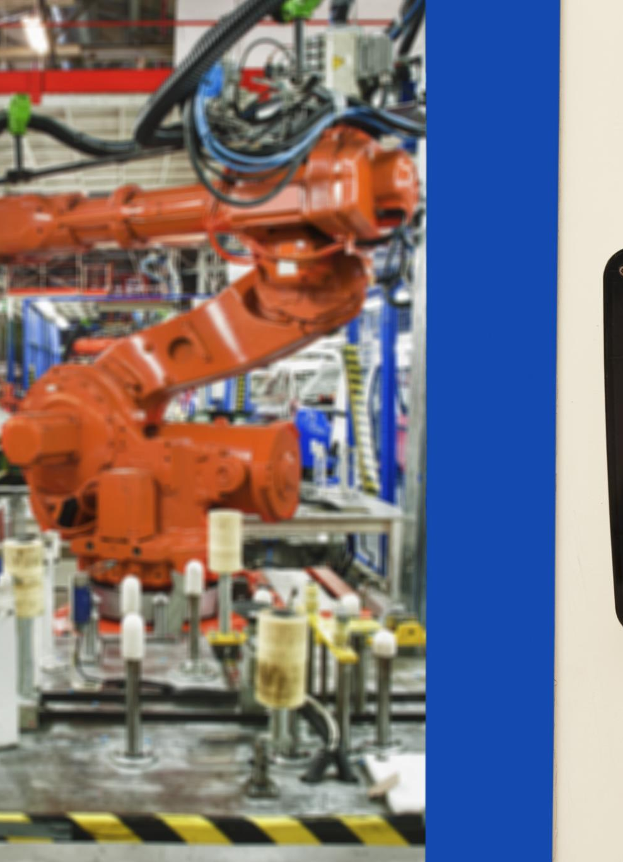
Descripción sencilla de cómo funciona el mantenimiento predictivo
Análisis de datos en tiempo real
Se monitorean continuamente los datos de sensores para detectar cambios que pueden indicar fallos inminentes.
Detección de patrones de fallo
El sistema identifica patrones específicos que sugieren la posibilidad de una avería futura.
Prevención de averías críticas
Se actúa antes de que ocurra una falla grave para evitar paradas no planificadas y costos elevados.
Notes:
--- El mantenimiento predictivo analiza datos de sensores en tiempo real para detectar patrones que indican un posible fallo, permitiendo actuar antes de que ocurra una avería crítica. Origen de imagen: biblioteca de contenido de Microsoft 365

Slide 9
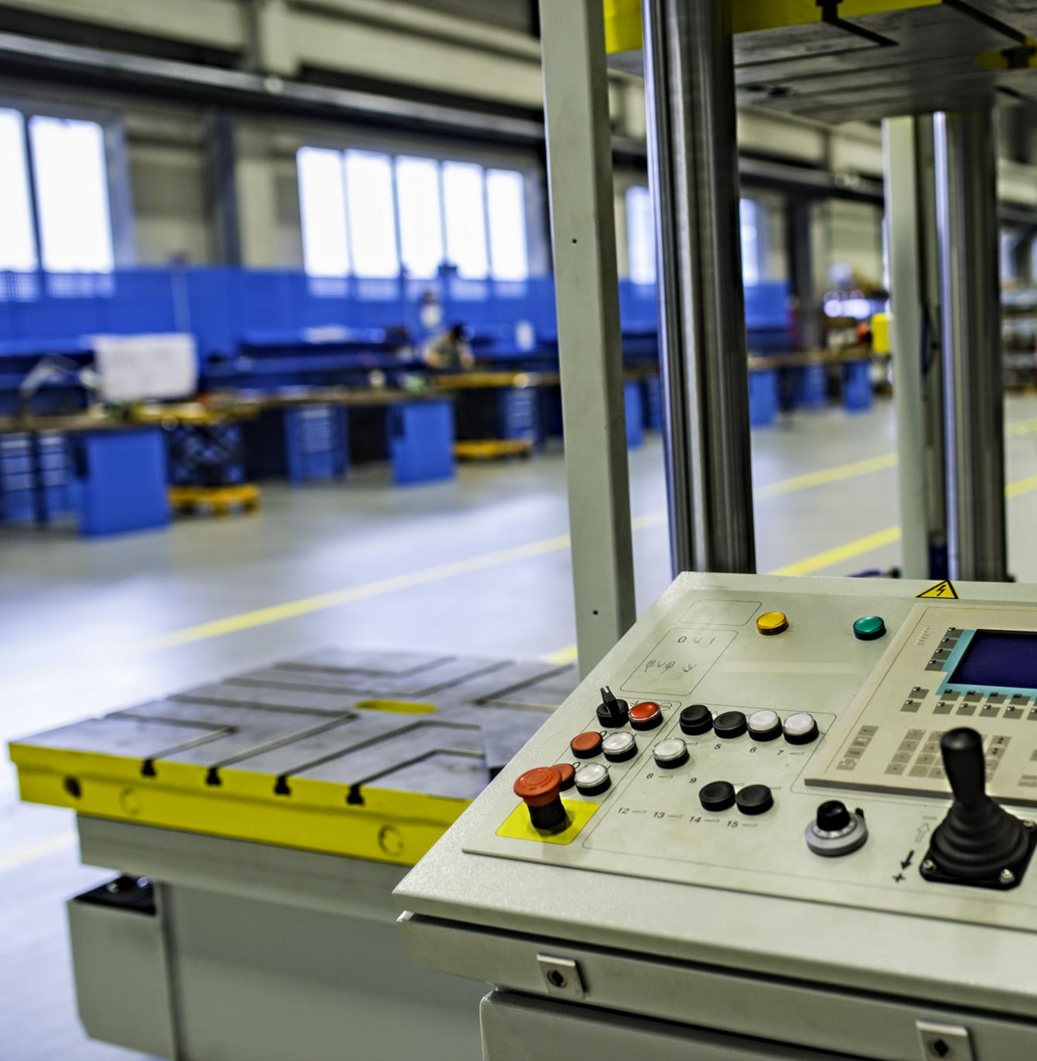
Uso de datos de vibración que ya se recopilan
Datos existentes de vibración
Se utilizan los datos de vibración ya registrados por la planta para optimizar recursos sin costos extra en instrumentación.
Integración en sistemas actuales
El modelo se integra fácilmente en sistemas existentes gracias al uso de datos ya disponibles de vibración.
Notes:
--- Se aprovechan los datos de vibración que la planta ya registra, evitando costos adicionales en nueva instrumentación y facilitando la integración del modelo en los sistemas existentes. Origen de imagen: biblioteca de contenido de Microsoft 365

Slide 10

Beneficios tangibles para la operación y la gestión financiera
Mejora de confiabilidad operativa
La propuesta aumenta la confiabilidad operativa, asegurando un rendimiento continuo y eficiente en las actividades diarias.
Reducción de tiempos de inactividad
Se minimizan los tiempos de inactividad mediante mantenimiento preventivo, evitando interrupciones inesperadas en la operación.
Optimización financiera
La propuesta optimiza costos de mantenimiento y mejora la planificación financiera para reducir emergencias y gastos imprevistos.
Notes:
--- La propuesta mejora la confiabilidad operativa, reduce tiempos de inactividad, optimiza costos de mantenimiento y ofrece una mejor planificación financiera mediante la reducción de emergencias inesperadas. Origen de imagen: biblioteca de contenido de Microsoft 365

Slide 11
Comparación de modelos de IA evaluados: LSTM vs. Transformer
Notes:
Evaluamos dos modelos avanzados de IA para determinar cuál se adapta mejor a las necesidades específicas de mantenimiento predictivo en la planta.

Slide 12
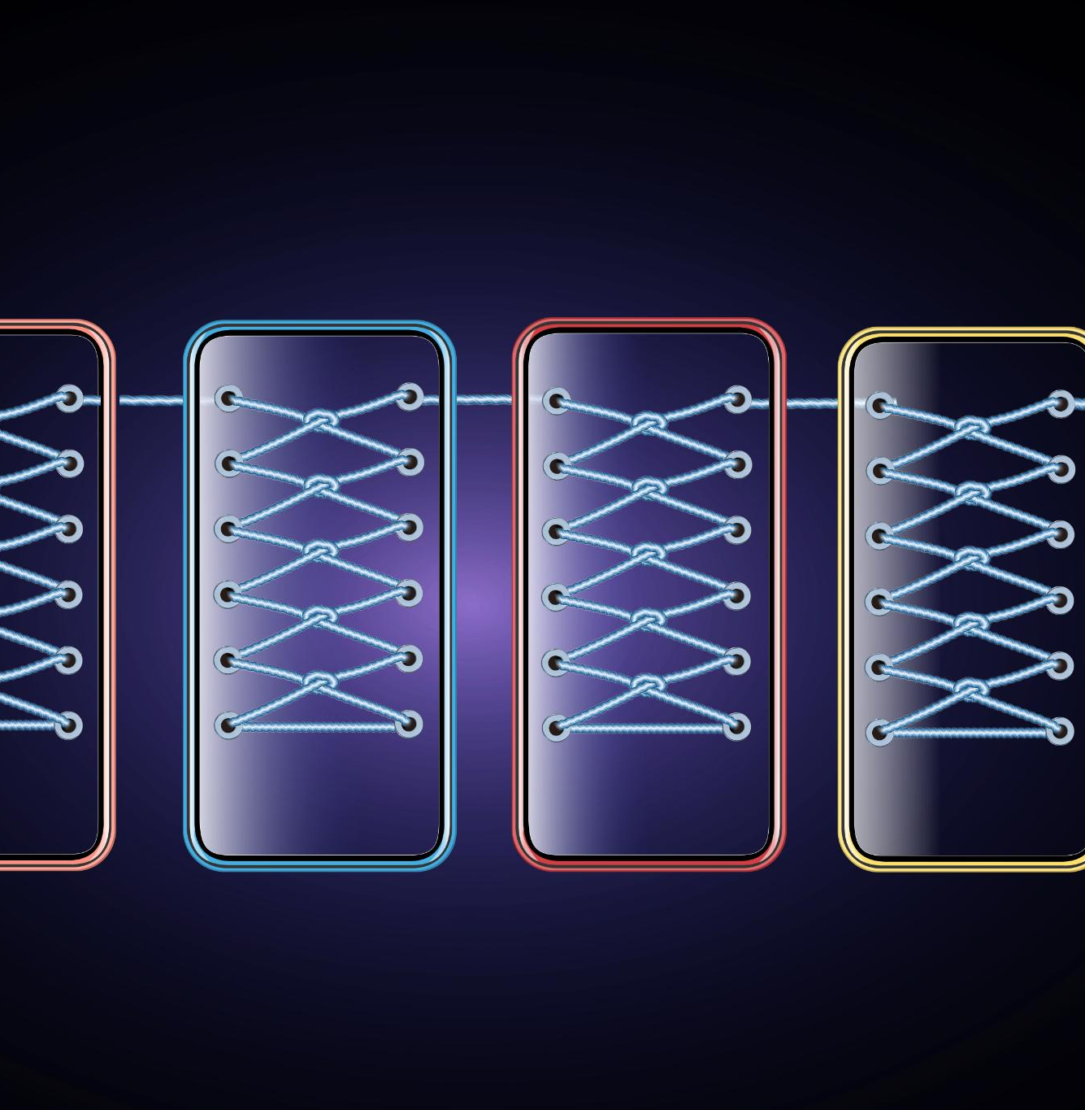
Explicación clara de las diferencias entre LSTM y Transformer
Memoria a largo plazo en LSTM
LSTM es una red recurrente capaz de recordar información en secuencias largas con memoria a largo plazo.
Mecanismos de atención en Transformer
Transformer usa atención para procesar datos en paralelo y con mayor flexibilidad en secuencias.
Notes:
--- LSTM es una red neuronal recurrente especializada en datos secuenciales con memoria a largo plazo, mientras que Transformer utiliza mecanismos de atención para procesar secuencias con mayor paralelismo y flexibilidad. Origen de imagen: biblioteca de contenido de Microsoft 365

Slide 13
Resultados obtenidos: precisión y confiabilidad del modelo LSTM
Precisión superior del modelo LSTM
El modelo LSTM demostró una precisión significativamente alta en la detección de fallas en rodamientos durante las pruebas.
Estabilidad y confiabilidad robusta
El modelo mostró estabilidad y confiabilidad en sus predicciones, asegurando resultados consistentes en múltiples pruebas.
Comparación con Transformer
El LSTM superó al modelo Transformer en el contexto específico de predicción de fallas en rodamientos.
Notes:
--- En las pruebas realizadas, el modelo LSTM mostró mayor precisión y estabilidad en la predicción de fallas de rodamientos, superando al Transformer en este contexto específico. Origen de imagen: biblioteca de contenido de Microsoft 365

Slide 14

Razones del desempeño superior de LSTM en este contexto
Datos secuenciales y temporales
Los datos de vibración tienen una estructura temporal que requiere análisis de secuencia para detectar patrones importantes.
Fortaleza de LSTM
LSTM captura dependencias a largo plazo en secuencias, mejorando la precisión en el análisis de datos temporales complejos.
Comparación con Transformer
LSTM supera a Transformer en este contexto por su capacidad para manejar eficazmente la naturaleza secuencial de los datos de vibración.
Notes:
--- La naturaleza secuencial y temporal de los datos de vibración favorece a LSTM, que captura mejor patrones temporales y dependencias a largo plazo en comparación con Transformer. Origen de imagen: biblioteca de contenido de Microsoft 365

Slide 15
Valor estratégico y retorno de inversión para la planta
Notes:
Detallamos los beneficios económicos y operativos que aporta la implementación del modelo, fundamentando el caso de negocio para su adopción.

Slide 16

Reducción de costos de mantenimiento y emergencias
Anticipación de fallas
Detectar posibles fallas con anticipación permite planificar acciones preventivas que evitan emergencias costosas.
Mantenimiento preventivo
Planificar mantenimientos basados en anticipación reduce la necesidad de reparaciones urgentes y mejora la eficiencia.
Reducción de costos
Disminuir reparaciones urgentes y daños graves reduce significativamente los costos de mantenimiento y prolonga la vida útil del equipo.
Notes:
--- La anticipación de fallas permite planificar mantenimientos preventivos, disminuyendo costos asociados a reparaciones urgentes y evitando daños mayores en equipos críticos. Origen de imagen: biblioteca de contenido de Microsoft 365

Slide 17
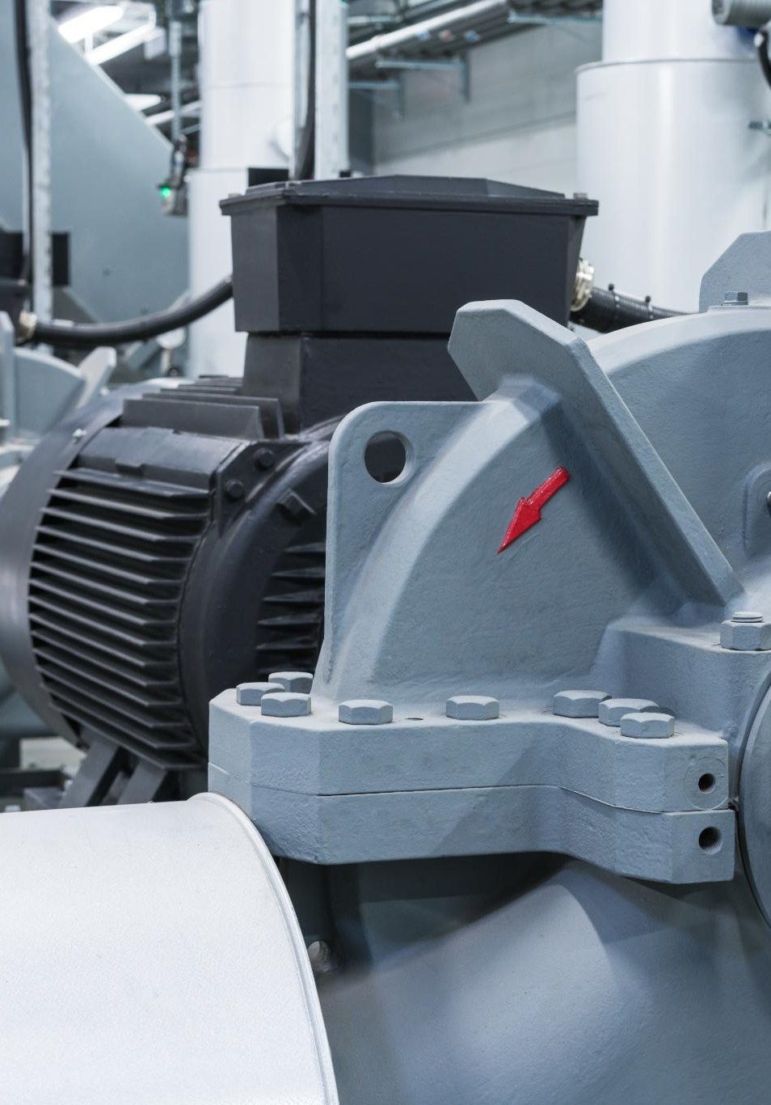
Incremento en la disponibilidad y eficiencia de la producción
Minimización de paradas no programadas
Reducir las interrupciones inesperadas aumenta la continuidad operativa de los compresores y la planta.
Maximización de la disponibilidad
La mayor disponibilidad de los equipos permite una producción más eficiente y confiable en la planta.
Mejora en eficiencia y capacidad
El aumento en disponibilidad mejora la eficiencia general y la capacidad productiva de la planta industrial.
Notes:
--- Al minimizar paradas no programadas, se maximiza la disponibilidad de los compresores, mejorando la eficiencia general y la capacidad de producción de la planta. Origen de imagen: biblioteca de contenido de Microsoft 365

Slide 18
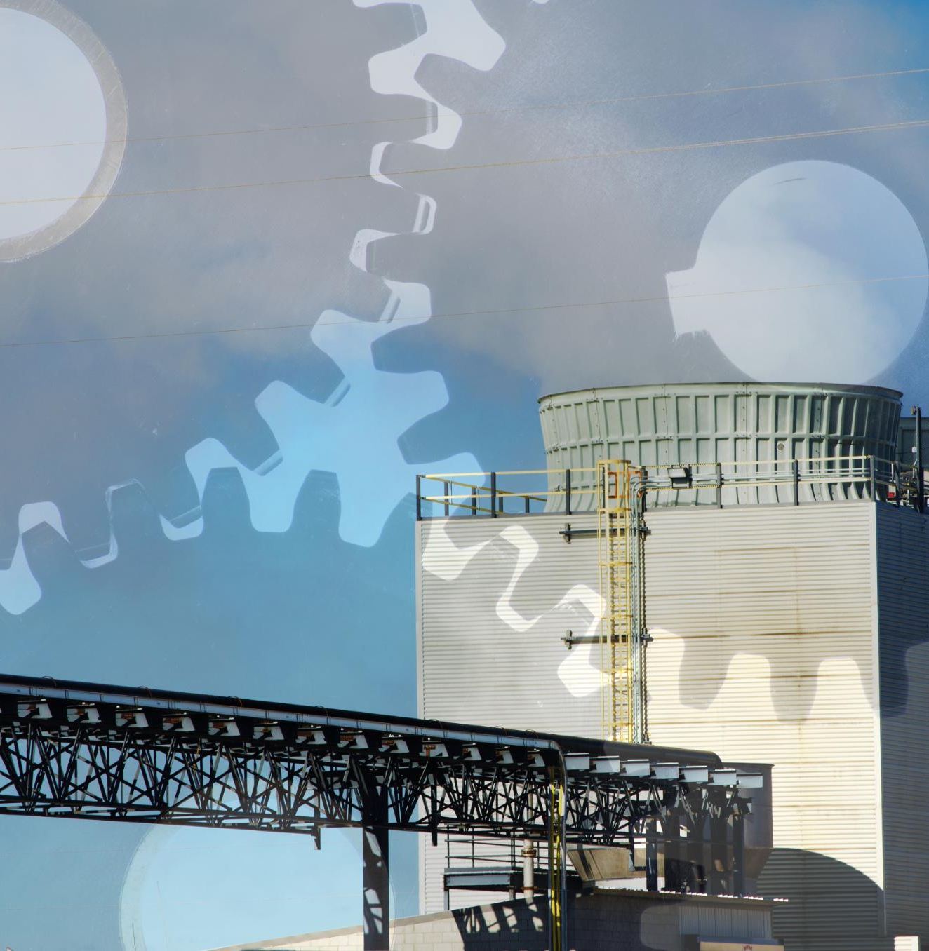
Caso de negocio: potencial de ahorro y mejora competitiva
Ahorro significativo
El proyecto genera ahorros importantes a mediano y largo plazo, optimizando recursos y costos operativos.
Mejora competitiva
La innovación tecnológica aplicada a las operaciones fortalece la posición competitiva de la planta en el mercado.
Notes:
--- El proyecto representa un ahorro significativo a mediano y largo plazo, además de fortalecer la posición competitiva de la planta mediante la innovación tecnológica aplicada a operaciones. Origen de imagen: biblioteca de contenido de Microsoft 365

Slide 19
Plan de implementación y siguientes pasos
Notes:
Describimos los requerimientos, cronograma y métricas para asegurar el éxito en la adopción del modelo de mantenimiento predictivo.

Slide 20

Requerimientos para la adopción del modelo en la planta
Integración de sistemas
Es esencial conectar diversos sistemas para garantizar la comunicación eficiente y el flujo de datos en la planta.
Capacitación del personal
El personal debe recibir entrenamiento adecuado para operar y supervisar el modelo de IA de manera efectiva.
Revisión de procesos
Analizar y optimizar los procesos existentes es crucial para la correcta implementación del modelo.
Aseguramiento de calidad de datos
Garantizar que los datos sean precisos y confiables es vital para el rendimiento del modelo de IA.
Notes:
--- Se requiere integración de sistemas, capacitación del personal, revisión de procesos y aseguramiento de calidad de datos para implementar efectivamente el modelo de IA. Origen de imagen: biblioteca de contenido de Microsoft 365

Slide 21

Cronograma estimado y etapas principales del proyecto
Fase de Validación
La fase inicial donde se comprueba la viabilidad del proyecto y se ajustan detalles importantes.
Implementación Piloto
Se realiza una prueba piloto para evaluar el funcionamiento antes del despliegue completo.
Despliegue Completo
Se extiende la implementación a todos los usuarios o áreas planificadas del proyecto.
Monitoreo Continuo
Supervisión constante para asegurar el correcto funcionamiento y detectar mejoras.
Notes:
--- El proyecto contempla fases de validación, implementación piloto, despliegue completo y monitoreo continuo, con un calendario detallado para cada etapa. Origen de imagen: biblioteca de contenido de Microsoft 365

Slide 22
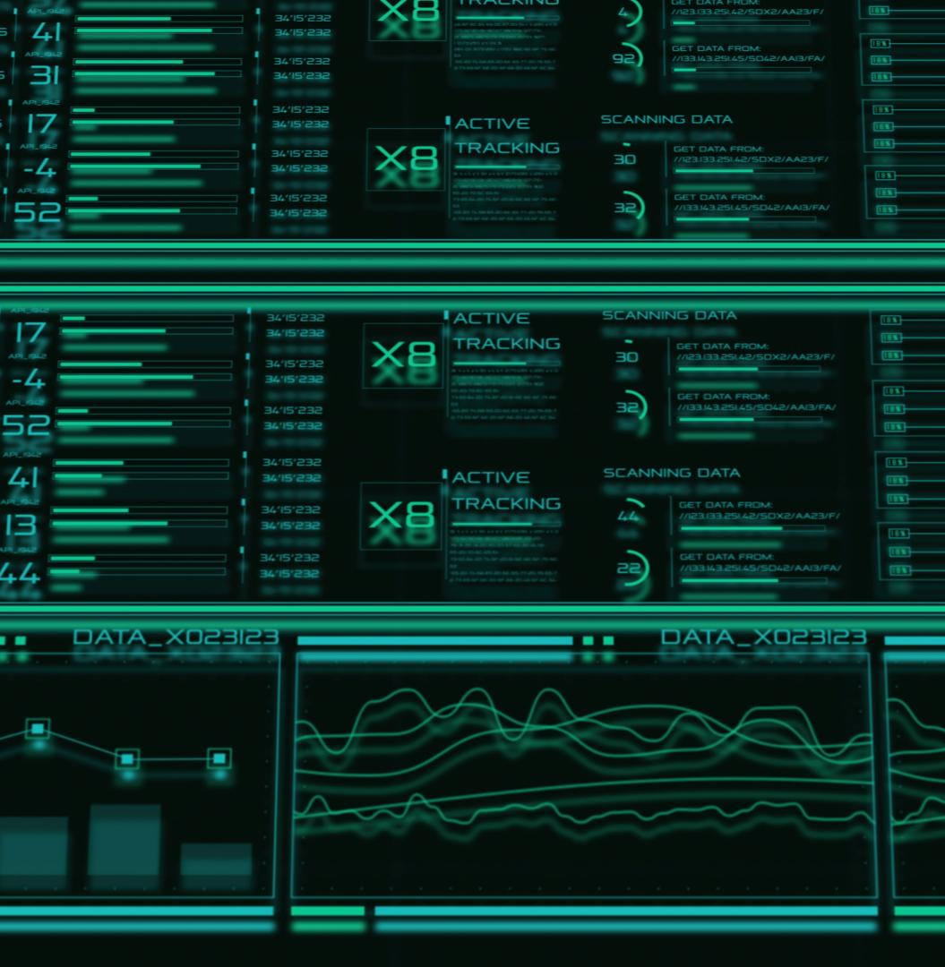
Medición de resultados y optimización continua
Indicadores clave de desempeño
Se definirán métricas específicas para evaluar el impacto del modelo de manera objetiva y continua.
Mecanismos de retroalimentación
Se implementarán sistemas que permitan recolectar comentarios y datos para mejorar el modelo en tiempo real.
Notes:
--- Se establecerán indicadores clave de desempeño para evaluar el impacto, con mecanismos de retroalimentación para mejorar el modelo y su aplicación en tiempo real. Origen de imagen: biblioteca de contenido de Microsoft 365

Slide 23
Conclusión
Reducción de costos
La IA permite anticipar fallas en rodamientos, evitando reparaciones costosas y paradas no planificadas.
Mejora en la productividad
El mantenimiento predictivo optimiza el funcionamiento de los compresores, aumentando la eficiencia operativa.
Fortalecimiento competitivo
La adopción de IA fortalece la posición de la planta, asegurando ventaja frente a la competencia.
Notes:
La implementación de IA para mantenimiento predictivo en rodamientos de compresores representa una oportunidad estratégica para la planta, con beneficios claros en la reducción de costos, mejora en la productividad y fortalecimiento competitivo.

